Slide 1
الضرب الديكارتي

Slide 2
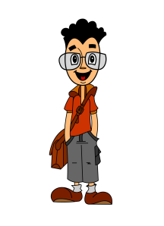
ماذا سنتعلم ؟؟
المجموعة
الزوج المرتب
الضرب الديكارتي

Slide 3
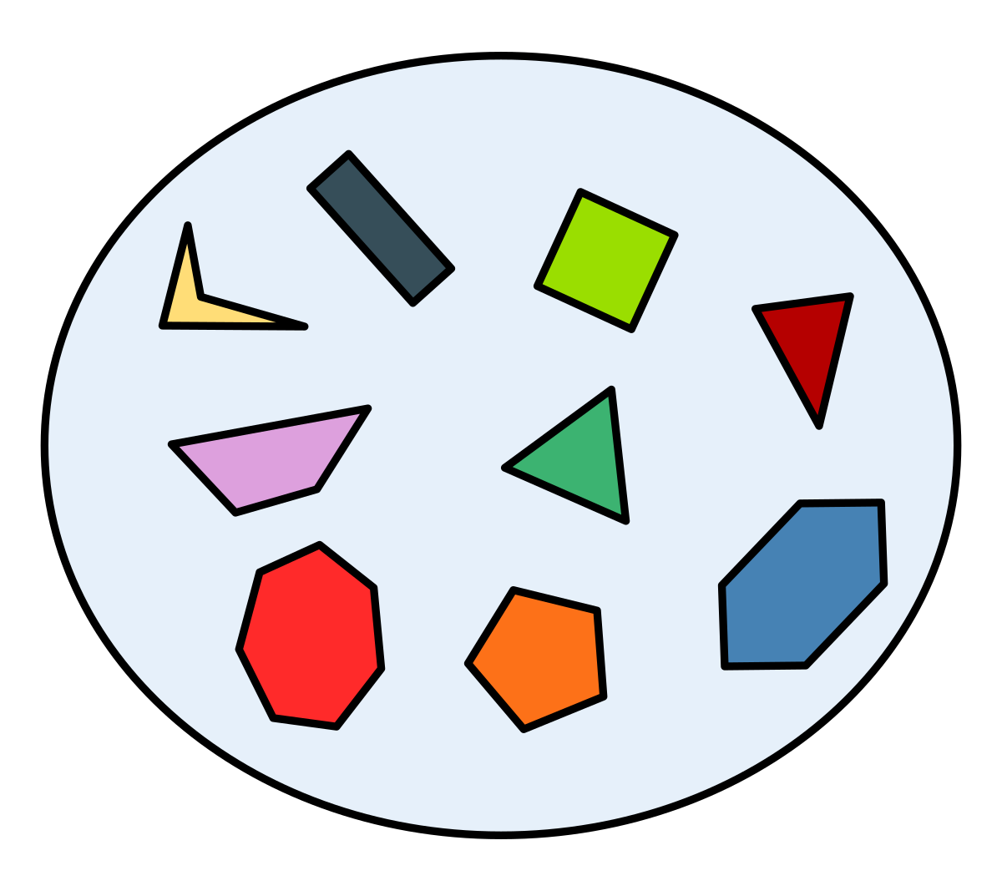
المجموعة
المجموعة عبارة عن مجموعة من الأعداد مثل أ = {2، 1}
يُمكننا أيضًا إجراء عمليات على مجموعات متعدِّدة، مثل إيجاد الاتحاد أو التقاطع أو الفرق بينها
إذا افترضنا أن ب = {2، 3، 4}
أ Ո ب =
أ U ب =
أ – ب =

Slide 4
الزوج المرتب
إذا كان س، ص عنصرين ليس بالضرورة مختلفين فإن الزوج المرتب (س، ص) يتكون من العنصرين س، ص على الترتيب
حيث س: المسقط الأول (الإحداثي الأول)
ص: المسقط الثاني (الإحداثي الثاني)
تذكّر: الزوج المرتب (س، ص) يختلف عن الزوج المرتب (ص، س)
الزوج المرتب (س، ص) يختلف عن المجموعة {س، ص}

Slide 5
الضرب الديكارتي
حاصل الضرب الديكارتي أ × ب للمجموعتين أ، ب هو مجموعة كل الأزواج المرتبة (س، ص)، حيث: س ϶ أ، ص ϶ ب.
عملية الضرب الديكارتي ليست تبديلية أي أن أ × ب ≠ ب × أ
عدد عناصر أ × ب = عدد عناصر أ × عدد عناصر ب
يُمكن تمثيل حاصل الضرب الديكارتي باستخدام المخططات السهمية والمستوى الديكارتي

Slide 6
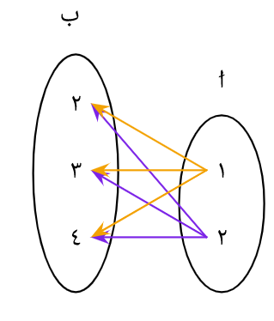

مثال:
إذا كانت أ = {2، 1}، ب = {2، 3، 4}
أ × ب = {(1، 2)، (1، 3)، (1، 4)، (2،2)، (2، 3)، (2، 4)}
يمكن تمثيلها بالمخطط السهمي الموضح
ب × أ = {(2، 1)، (3، 1)، (4، 1)، (2، 2)، (3، 2)، (4، 2)}
$2_{أ}$= أ × أ = {(1، 1)، (1، 2)، (2، 1)، (2، 2)}
عدد عناصر أ × أ = عدد عناصر أ × عدد عناصر أ
= 2 × 2
= 4

Slide 7

فكّر!!
إذا كان أ = {س: س عدد زوجي محصور بين 1، 101}
ب = {س: س عدد طبيعي أقل من 100}
جد:
أ × ب
ب × أ
أ × أ
عدد عناصر أ × ب

